Slide 1

Indicazioni organizzative e metodologiche per attivare una “Classe Ibrida a Distanza”
CNR – Istituto Tecnologie Didattiche, Genova
Vincenza Benigno, Giovanni Caruso, Chiara Fante, Cecilia Reyes, Andrea Ceregini, Edoardo Della Mutta Guglielmo Trentin

Slide 2







PPo
Accordo Quadro triennale finalizzato a sperimentare
soluzioni innovative per l'inclusione scolastica degli studenti impossibilitati alla normale frequenza delle lezioni
sviluppo operativo
2013-16
T R I S
CNR – Istituto Tecnologie Didattiche

Slide 3
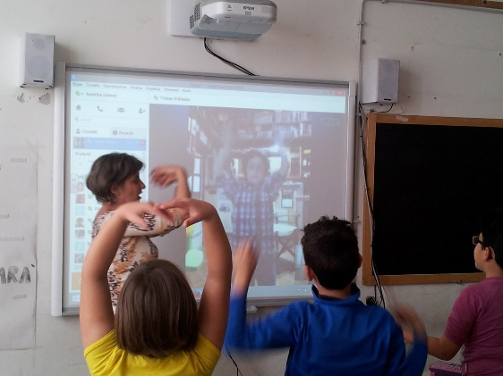

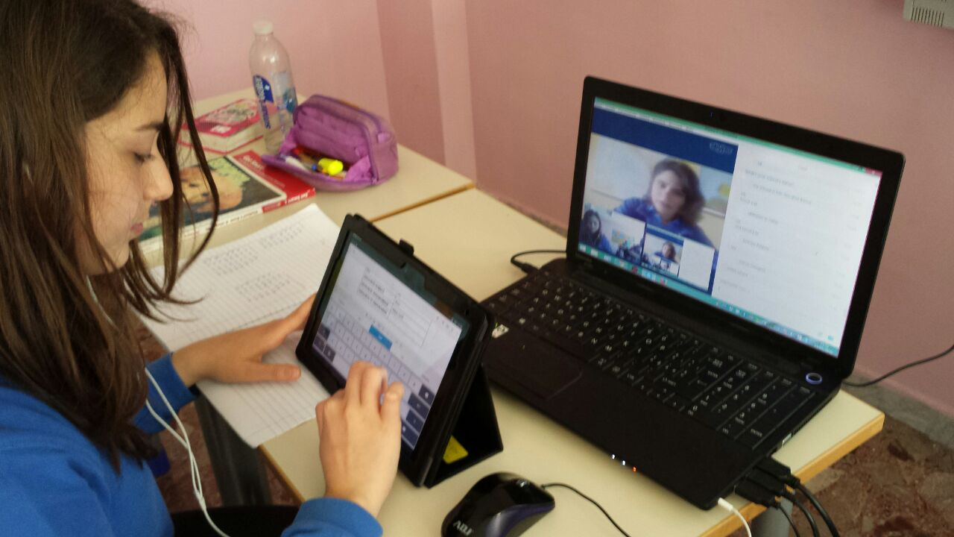
Dalla classe ibrida inclusiva…..
classe ibrida
spazio fisico d’aula
spazio fisico domiciliare
Mix di tecnologia, processi didattici e organizzativi che le danno vita
cloud

Slide 4
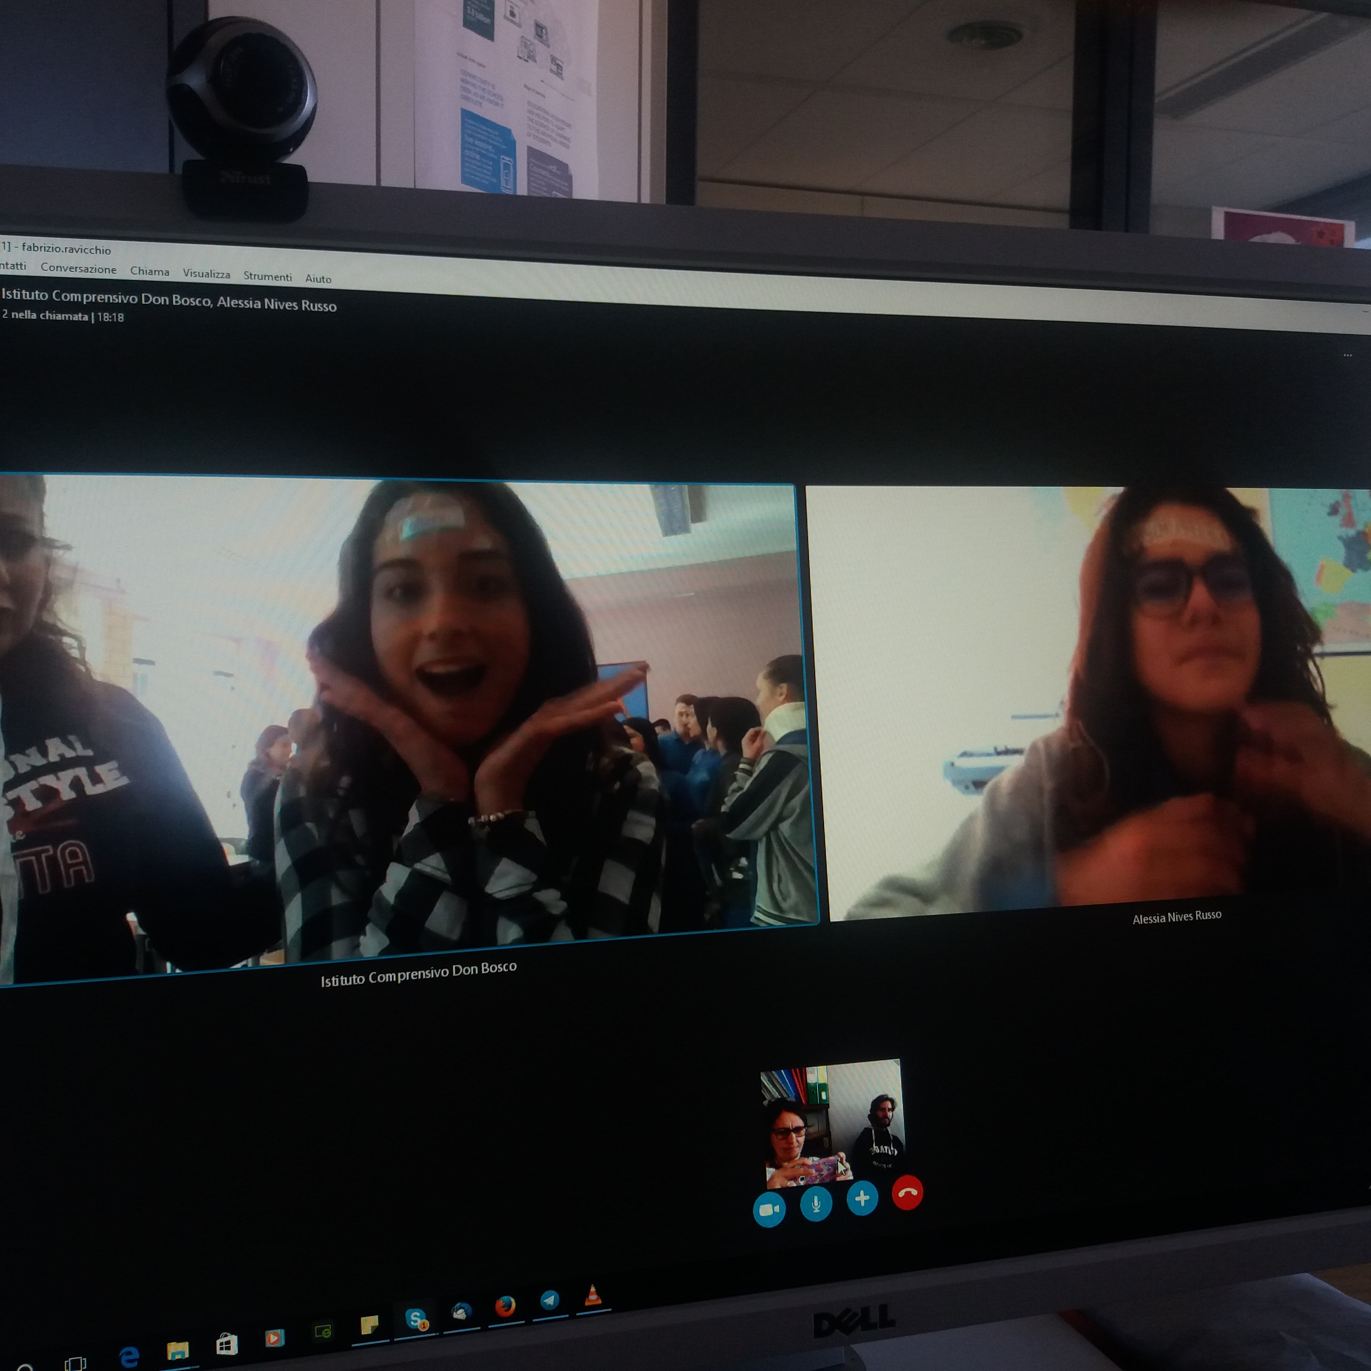
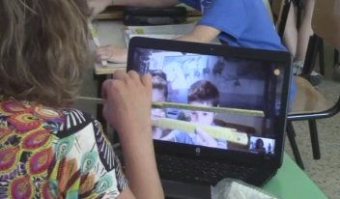
….alla classe ibrida a distanza
classe ibrida
Il docente
Gli studenti
cloud
Mix di tecnologia, processi didattici e organizzativi che le danno vita

Slide 5
L’uso delle Tecnologie di Rete
L'utilizzo delle tecnologie di rete può essere estremamente efficace per favorire la partecipazione di alunni che devono trascorrere periodi lontano da scuola: lo spazio virtuale può diventare non solo un luogo “di trasmissione dei materiali didattici ma anche e soprattutto un “luogo” dove dar vita a un processo di insegnamento/apprendimento connotato da un elevato livello di interattività fra tutti gli attori coinvolti"

Slide 6
L’uso delle Tecnologie di Rete
Valorizzazione della dimensione personale dell'apprendimento
Lo studente può interagire attivamente con i contenuti mediati dai docenti seguendo le proprie necessità e il proprio ritmo (i contenuti sono disponibili on demand ed é possibile rivederli più e più volte).
Valorizzazione della dimensione sociale dell'apprendimento
Gli strumenti “social” come forum,, chat, wiki, ecc..., consentono al docente di creare spazi di collaborazione tra studenti, veri e propri gruppi di studio virtuali dove é possibile discutere, costruire attività, condividere/segnalare materiali ai “compagni di classe” (video, appunti, mappe...), scrivere riassunti delle lezioni per i compagni assenti. Si tratta di contesti educativi motivanti dove il confronto e la collaborazione tra pari, il senso di responsabilità e l'impegno nel mutuo aiuto divengono elementi portanti nella costruzione di nuovi saperi.

Slide 7
Il modello TRIS e la sua modulazione nel tempo
collaborazione
inclusiva
spazi ibridi + progetto inclusivo
C
lungo periodo
condivisione
dimensione
didattico-pedagogica
inclusiva
medio periodo
comunicazione
dimensione
didattico-pedagogica
spazi online di supporto
alla didattica
B
A
breve periodo
dimensione
organizzativa
ciò di cui già si dispone

Slide 8
La Modulazione del modello
Stadio A
Ha come obiettivo quello di creare, in tempi rapidi, un canale di comunicazione stabile fra i docenti e gli studenti a casa, teso, almeno inizialmente, a favorire l’interazione 1:1 studente/i-docente/i in modo da tenerli, per quanto indirettamente, agganciati alle attività didattiche
Stadio B
Corrisponde ad assenze medie/medio-lunghe/ripetute nel tempo; qui ci si preoccupa non solo di mantenere un canale stabile di comunicazione docente/i-studente/i (stadio A), ma anche di costruire un ambiente virtuale in grado di favorire la comunicazione e la condivisione tra i compagni di classe,
Stadio C
Corrisponde alla situazione più complessa, ossia quella di uno studente lontano dalle aule per periodi molto lunghi, se non addirittura in modo permanente

Slide 9
Le DIMENSIONI della classe ibrida inclusiva
Contesto
Tecnologico
Metodologico
Organizzativo-Gestionale

Slide 10
Il contesto

Slide 11
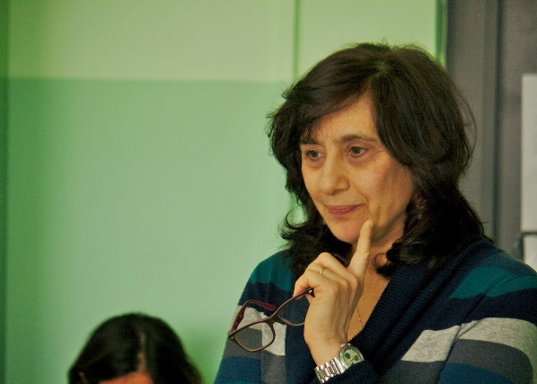
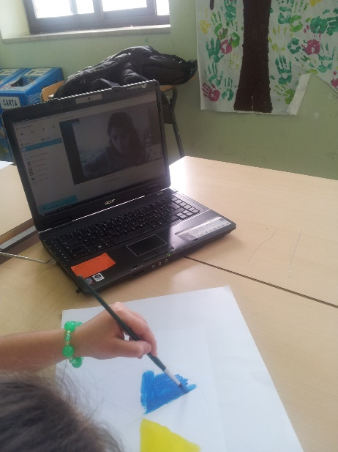
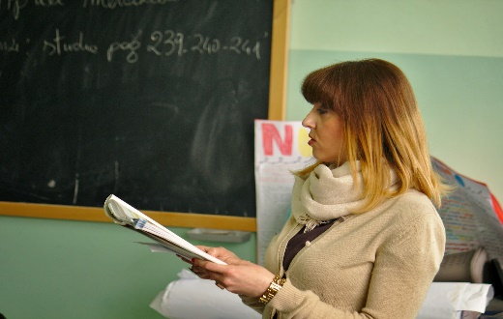
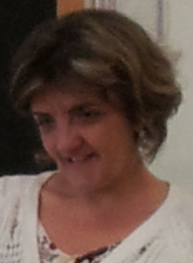
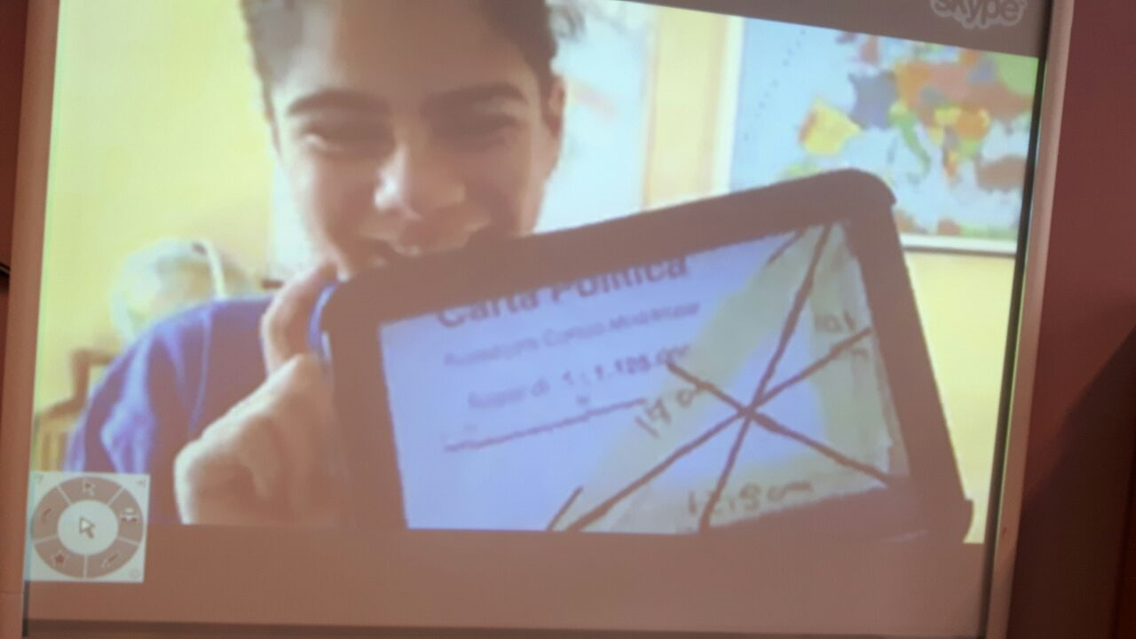
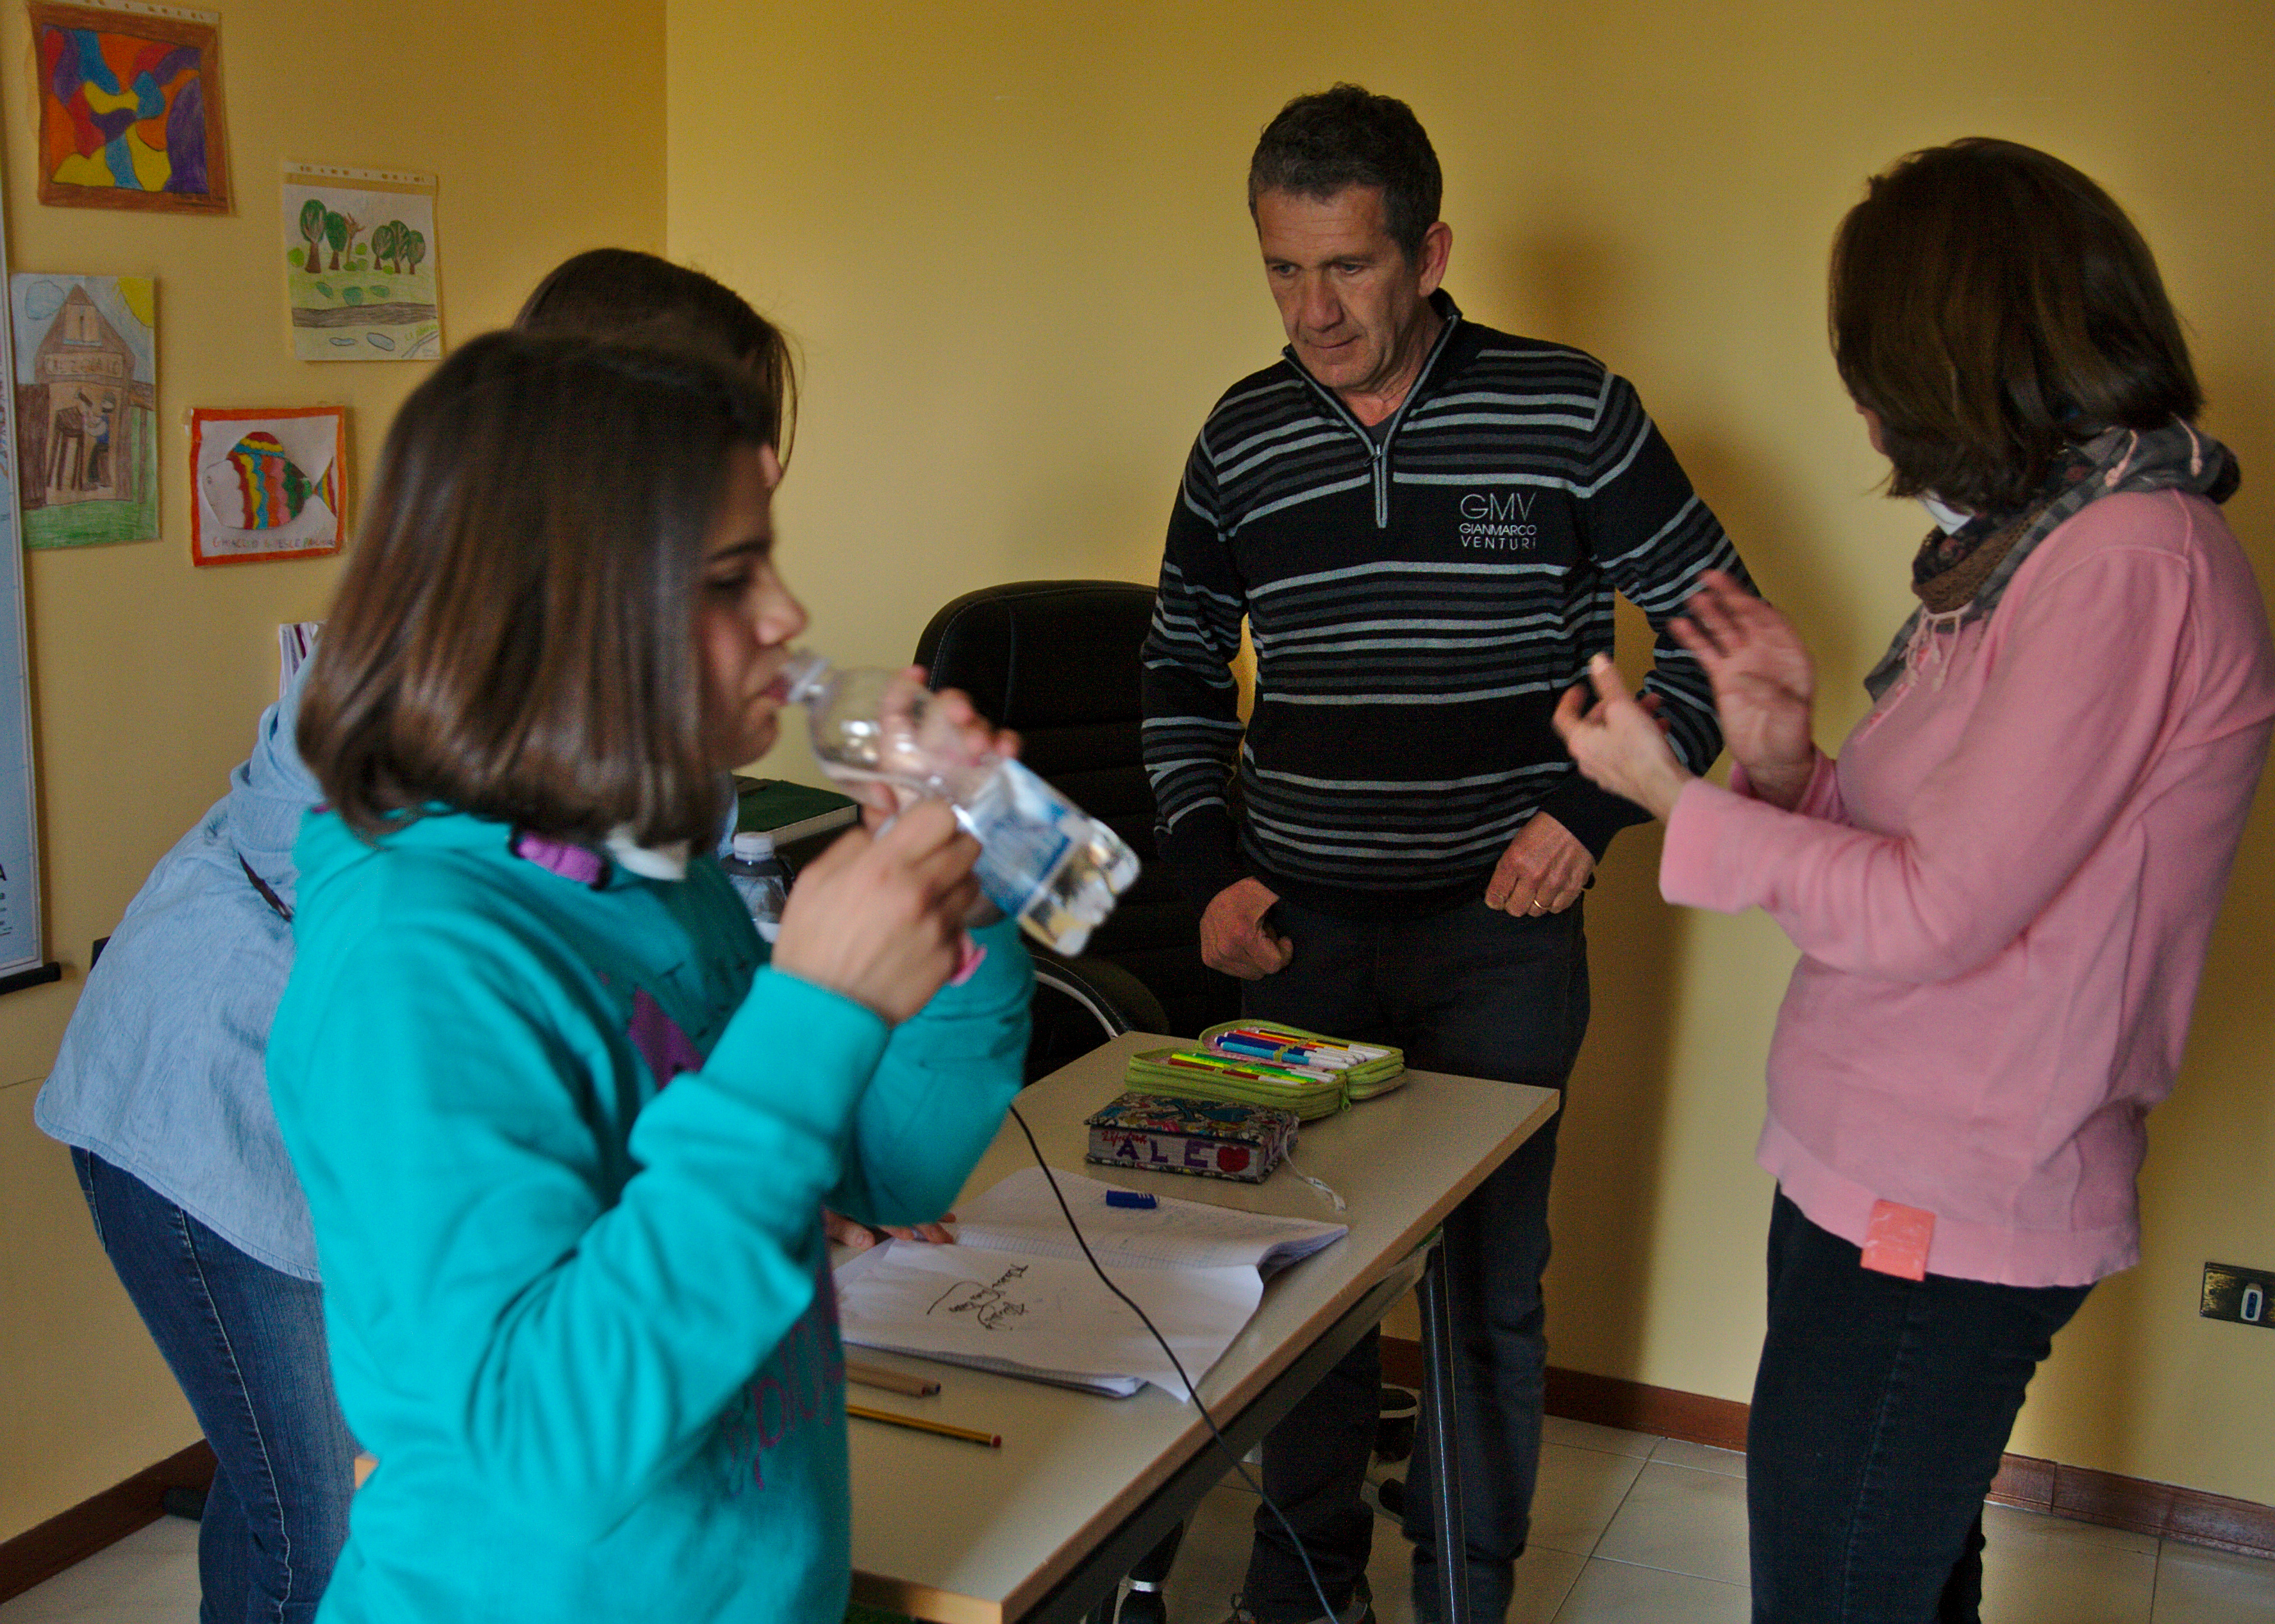
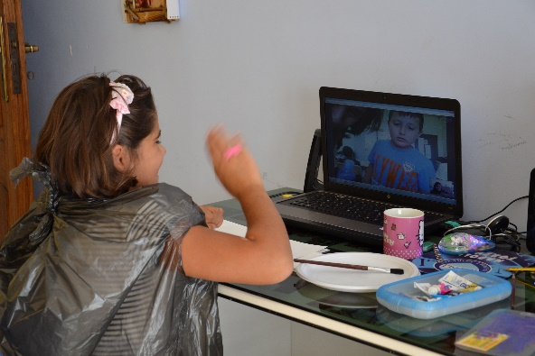
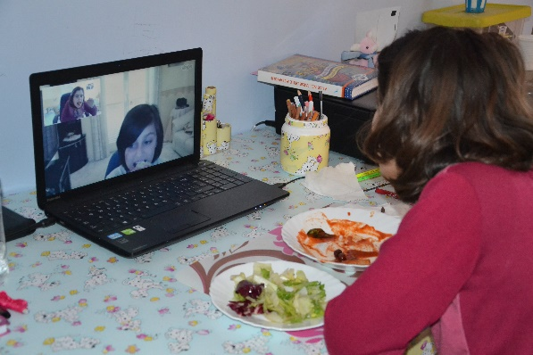
IL CONTESTO
Docenti
Studenti
Famiglia

Slide 12
Il contesto: il rapporto con la famiglia
Le famiglie vanno motivate alla collaborazione e rese consapevoli del loro ruolo attivo nel percorso educativo, in questo caso deve esserci una elevata sinergia che può essere promossa attraverso:
  La presentazione e la discussione con i genitori sulle questioni didattiche del collegamento continuo mediato da sistemi di messaggistica o di video-conferenza;
  Il mantenimento di modalità relazionali e organizzative presenti nel contesto scolastico, ad esempio il rappresentante dei genitori può raccogliere e mediare alcune richieste al docente referente.
  La proposta di una modalità comunicativa periodica e regolamentata per comprendere le evoluzioni e le difficoltà.

Slide 13
Il contesto: il ruolo della famiglia
Alcuni utili consigli da dare ai genitori
Supportare i ragazzi nella costruzione di uno spazio, di un angolo permanente dedicato alle attività scolastiche;
Supportare e favorire l’autonomia dei ragazzi, i genitori dovrebbero evitare di essere presenti nello stesso luogo in cui è allestito il setting per le ore scolastiche durante i collegamenti;
Ridurre i lavori domestici che possono interferire con le attività a distanza;
Comunicare in tempi rapidi eventuali difficoltà del figlio al referente.

Slide 14
Il contesto: l’interazione tra docenti
La comunicazione tra docenti dovrebbe mirare:
al coordinamento delle azioni da intraprendere per gestire le attività didattiche funzionali, per scegliere eventuali strumenti da adottare in modo collegiale
alla socializzazione all’interno del consiglio di classe delle buone pratiche adottate dai singoli docenti e per la condivisione delle soluzioni ai problemi

Slide 15
L’asse Tecnologico
e organizzativo degli
spazi

Slide 16
La ricognizione tecnologica
Il setting tecnologico costituisce il ponte che mette in contatto i docenti con il gruppo classe. Pertanto, è necessario mappare le risorse tecnologiche che gli studenti hanno in dotazione

Slide 17
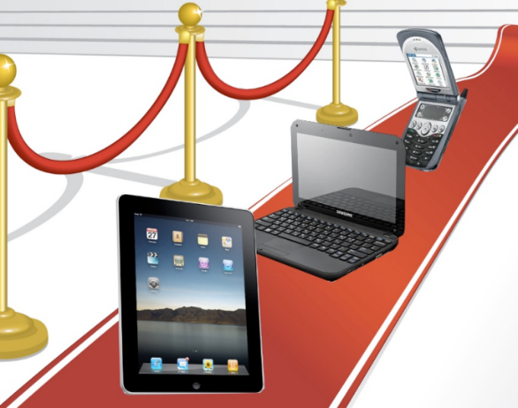
Le tecnologie
Il concetto di “tecnologie”
è inteso come l'insieme degli strumenti
hardware e software
tesi a favorire il processo di inclusione socio-educativa
dello studente non frequentante
L’asse Tecnologico
Il modello Bring Your Own Device (BYOD) è basato
sull’utilizzo professionale/educativo di dispositivi oramai
diffusi nella quotidianità delle persone
(smartphone, tablet, portatili, ecc.)

Slide 18
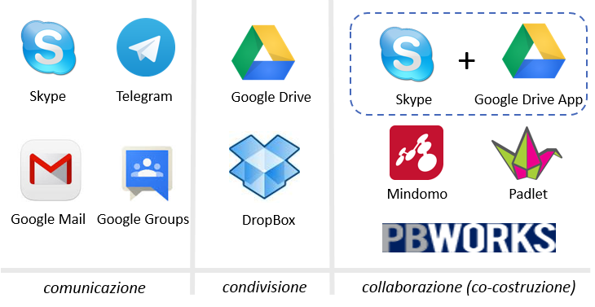
La ricognizione tecnologica

Slide 19





Quali servizi per quali esigenze?
Le esigenze che hanno guidato la scelta dei servizi:
La comunicazione interpersonale (sincrona/asincrona)
La condivisione di artefatti (testi, disegni, immagini, ecc.)
La collaborazione (produzione collaborativa di artefatti, studio, ecc.)
L’asse Tecnologico
+
Skype
Skype e Google Drive
Moodle

Slide 20

Skype
Interazione Sincrona
Condivisione
E’ lo strumento più diffuso nelle scuole aderenti al progetto per comunicare con l’alunno non frequentante.
La principale risorsa di Skype è la possibilità di interagire con l’alunno a distanza in sincrono, riducendo l’impatto della distanza dalla classe.
Una funzionalità molto importante per la didattica a distanza è la condivisione dello schermo, che permette sia la visualizzazione simultanea di documenti/immagini/pagine web, sia l’assistenza dell’interazione dell’alunno a distanza con lo strumento informatico e le sue risorse.
Il limite maggiore è dato dall’impossibilità di interagire a distanza sullo stesso file in sincrono.
L’asse Tecnologico

Slide 21


Interazione Sincrona
Interazione Asincrona
Condivisione
Collaborazione
Skype + GoogleDrive
Una soluzione che integrasse il software per la video-conferenza Skype e la piattaforma per il lavoro collaborativo Google Drive è stata proposta ai docenti per emulare gli ambienti di condivisione a distanza della LIM
Tra i vantaggi prospettati, troviamo la possibilità di interagire a distanza in sincrono, condividere documenti (testi, immagini, presentazioni e disegni) e effettuare attività collaborative.
Una funzionalità della piattaforma di Google permette la scrittura di note e commenti riferiti al file condiviso, o a particolari sezioni di questo, arricchendo le possibilità di interazione asincrona.
I docenti e gli studenti che utilizzano questa soluzione devono avere l’accortezza di gestire contemporaneamente due piattaforme separate non integrate nello stesso ambiente.
L’asse Tecnologico
+

Slide 22

Interazione Sincrona
Interazione Asincrona
Condivisione
Collaborazione
Moodle
E' una piattaforma Open Source che permette la creazione di corsi a distanza.
L'ambiente Moodle permette di costruire percorsi formativi comprensivi di
archivi per la documentazione,
spazi di interazione sincroni e asincroni per il confronto tra corsisti o tra corsisti e docenti
ambienti per la condivisione di file e per la produzione collaborativa
attività per la verifica delle conoscenze acquisite
altre risorse per l’inclusione di materiale multimediale e per i collegamenti ipertestuali
L’asse Tecnologico
Quale Inclusione? Verso una scuola senza barriere

Slide 23
Possibili alternative
Esistono altri strumenti con funzionalità analoghe ed alternativi a quelli mostrati in precedenza
Comunicazione Sincrona
  Skype
  Jitsi Meeting
  Google Duo
Condivisione / Co-costruzione
  Google Drive
  Office 365
  Moodle
  Google Sites
  Wix
L’asse Tecnologico

Slide 25
Esempi di setting a casa
Minori vincoli, maggiore libertà di azione
Se possibile una stanza (o una parte di essa) dedicata alla classe ibrida
Microfono / Cuffie utili per isolare i rumori di casa (ma non necessari di solito)
Se possibile posizionare la postazione un po' lontana dalla webcam, aiuta a visualizzare meglio il banco dello studente
Troppe webcam potrebbero rendere difficile la videocomunicazione (larghezza di banda insufficiente)
L’asse Tecnologico

Slide 26
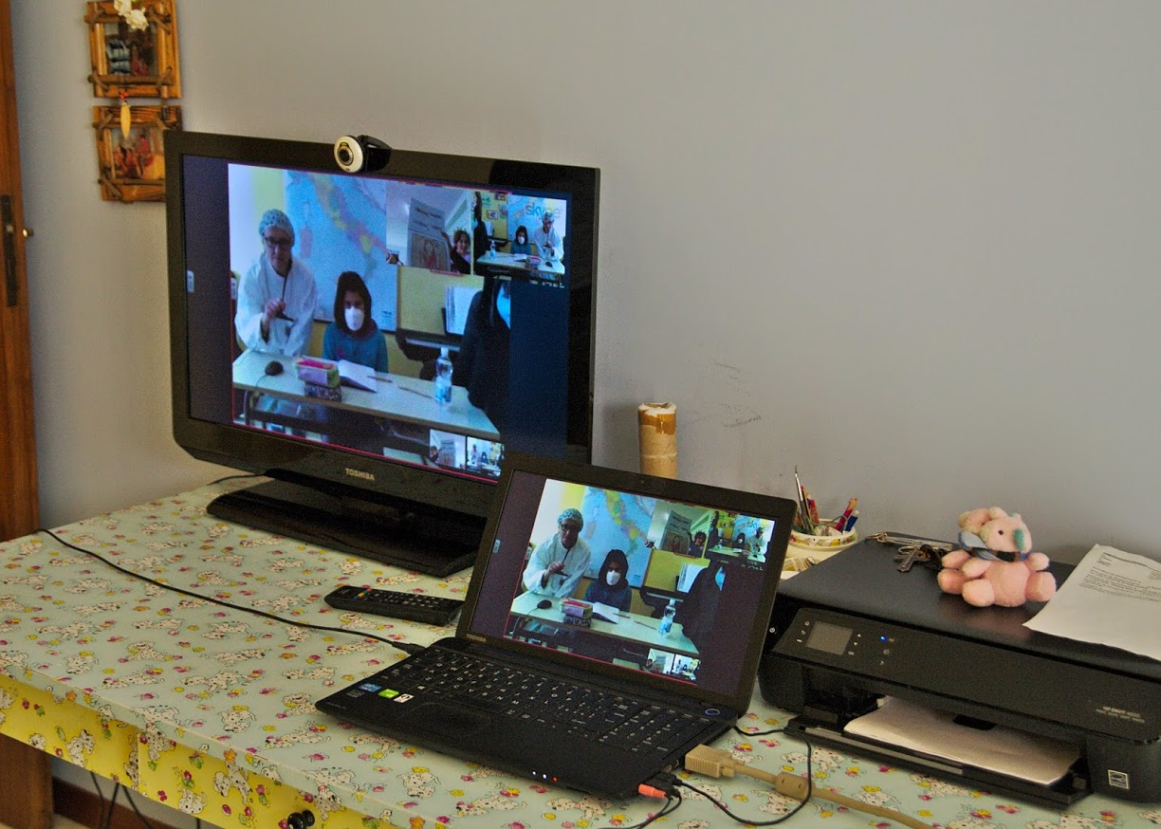

Slide 27
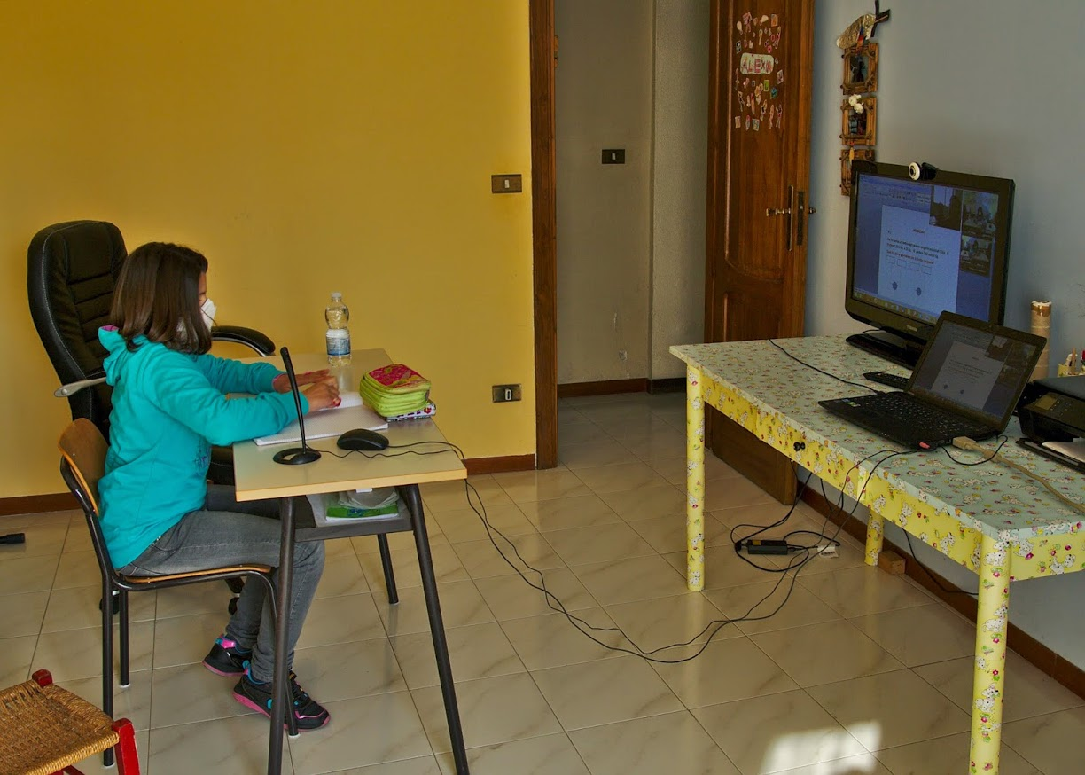

Slide 28
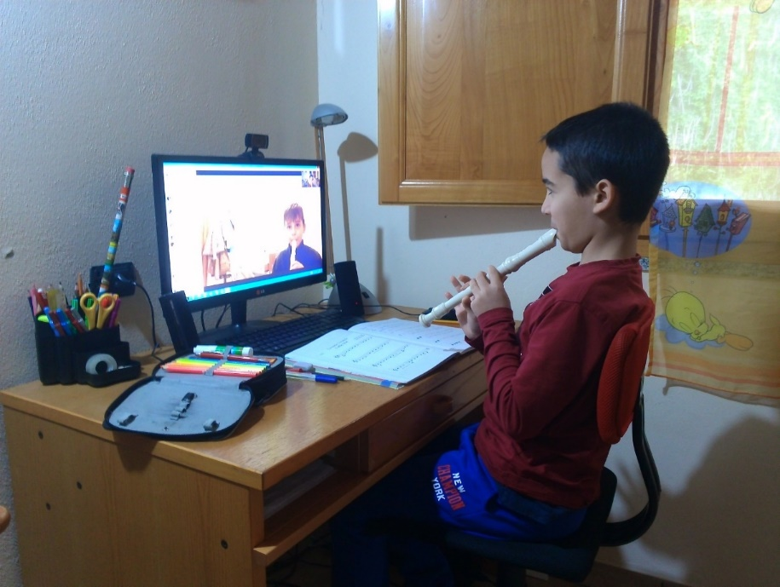

Slide 29
La dimensione
organizzativa
orientata
alla didattica

Slide 30
La dimensione organizzativa 1/4
Pianificare/progettare le attività didattiche prima di entrare in aula è sempre importante e lo è ancora di più quando si entra in un’aula virtuale che si connota come ibrida. In questo caso, i docenti hanno la necessità di operare contemporaneamente su più livelli di interazione attiva con gli studenti e la loro azione deve essere finalizzata a:
mantenere la comunicazione con lo studente che frequenta da casa e con la sua famiglia;
scambiare, con l'alunno a distanza, il materiale didattico delle lezioni;
favorire l’interazione fra gli studenti remoti.

Slide 31
La dimensione organizzativa 2/4
Attività sincrone
Una delle prime strategie utilizzate per motivare e favorire maggiormente la partecipazione degli studenti da casa nella didattica sono le attività sincrone.
Con attività sincrona si intende un momento didattico nel quale gli studenti a casa partecipano attivamente alla lezione.
Sicuramente la Videoconferenza è la modalità di collegamento che permette il contatto immediato tra la classe remota e può essere anche utilizzato per una discussione collettiva su un argomento, oppure un'attività domanda-risposta nella quale il docente chiede a turno agli studenti di rispondere ai quesiti.

Slide 32
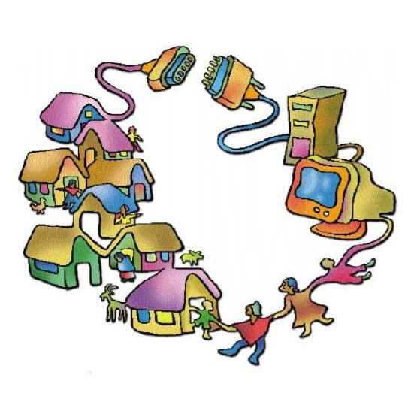
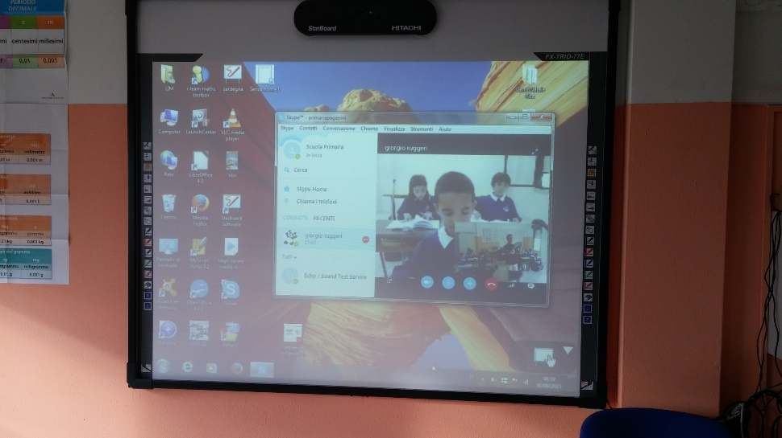
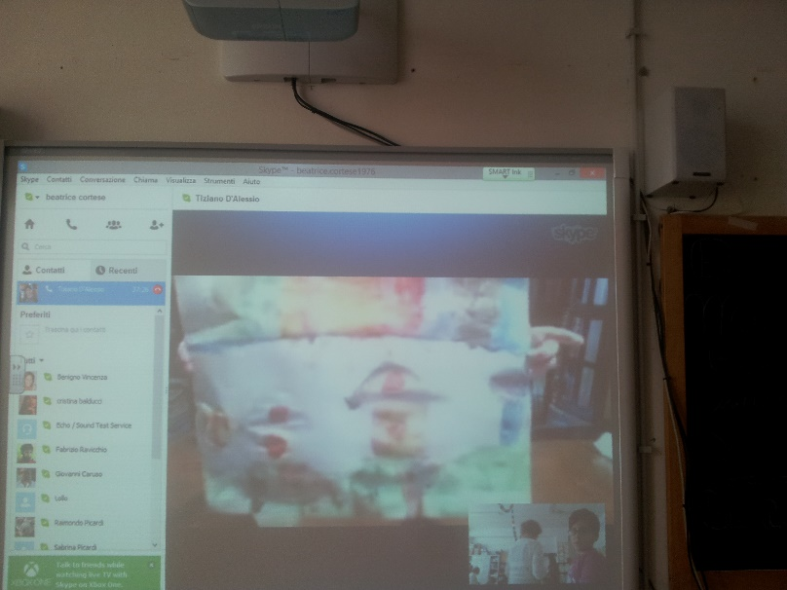
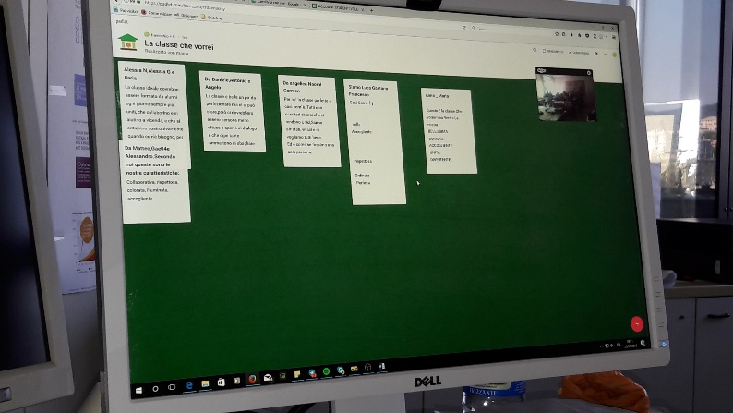
La dimensione organizzativa 3/4
Attività sincrone

Slide 33
La dimensione organizzativa 4/4
Attività asincrone
Le azioni didattiche sincrone possono essere alternate da momenti di attività in cui gli studenti possono essere coinvolti in azioni che possono svolgere in modalità individuale o anche in piccoli gruppi permettendo agli studenti di interagire, per realizzare artefatti collaborativi, appoggiandosi a risorse tecnologiche e piattaforme usate durante la lezione d’aula

Slide 34
DIMENSIONE METODOLOGICA
L’approccio della Classe Ibrida Inclusiva è di matrice costruttivista, ha l’obiettivo di promuovere la costruzione di ambienti di apprendimento reali o virtuali dove gli studenti sono i principali protagonisti del loro processo di apprendimento partecipando attivamente alla costruzione sociale della conoscenza, attraverso una molteplicità di strumenti e risorse anche tecnologiche.
L’asse
metodologico-didattico

Slide 35
STRATEGIE DIDATTICHE INCLUSIVE
Per gli studenti non frequentanti non solo è importante poter “stare al passo” con i loro compagni, ma considerato l’isolamento sociale, che potrebbe protrarsi anche per un lungo periodo di tempo è opportuno garantirgli una partecipazione attiva e dinamica anche se a distanza.
L’asse
metodologico-didattico
STRATEGIE ATTIVE
- Discussione attiva
- Lavoro di coppia
- Peer-tutoring
APPRENDIMENTO
COLLABORATIVO

Slide 36
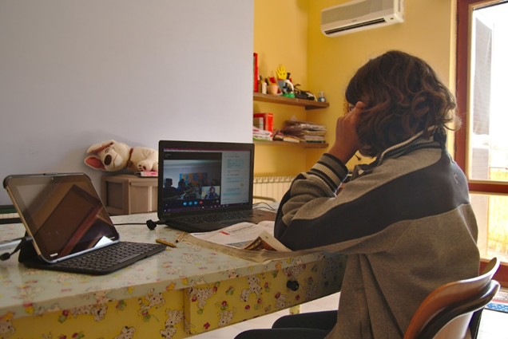
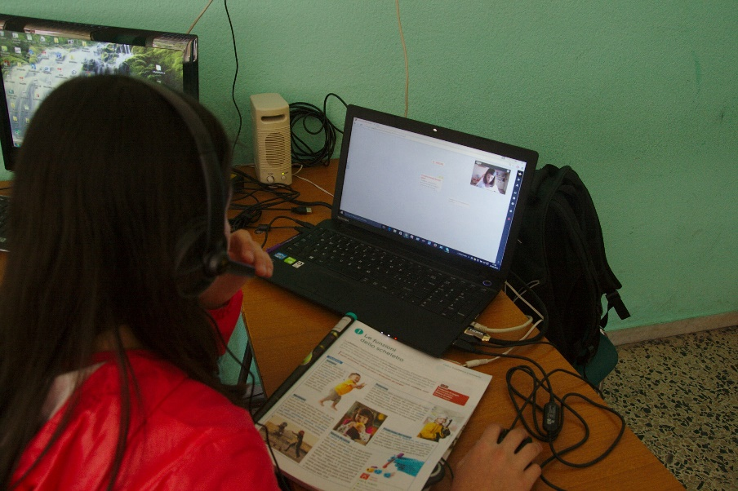
Attività di peer-tutoring

Slide 37
Una giornata in una classe ibrida

Slide 38
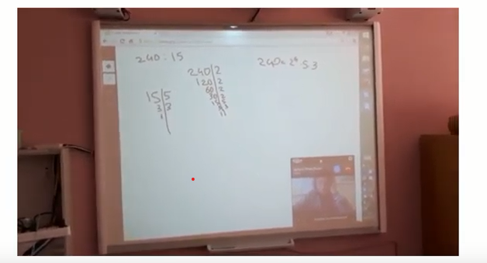
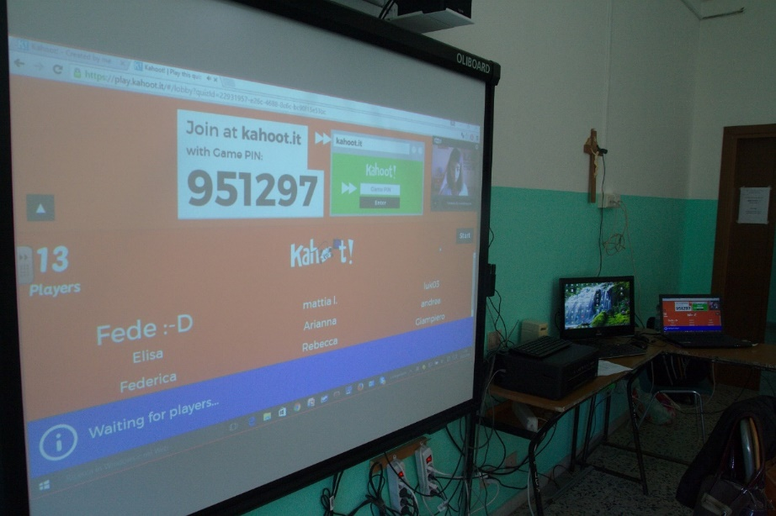

Slide 40
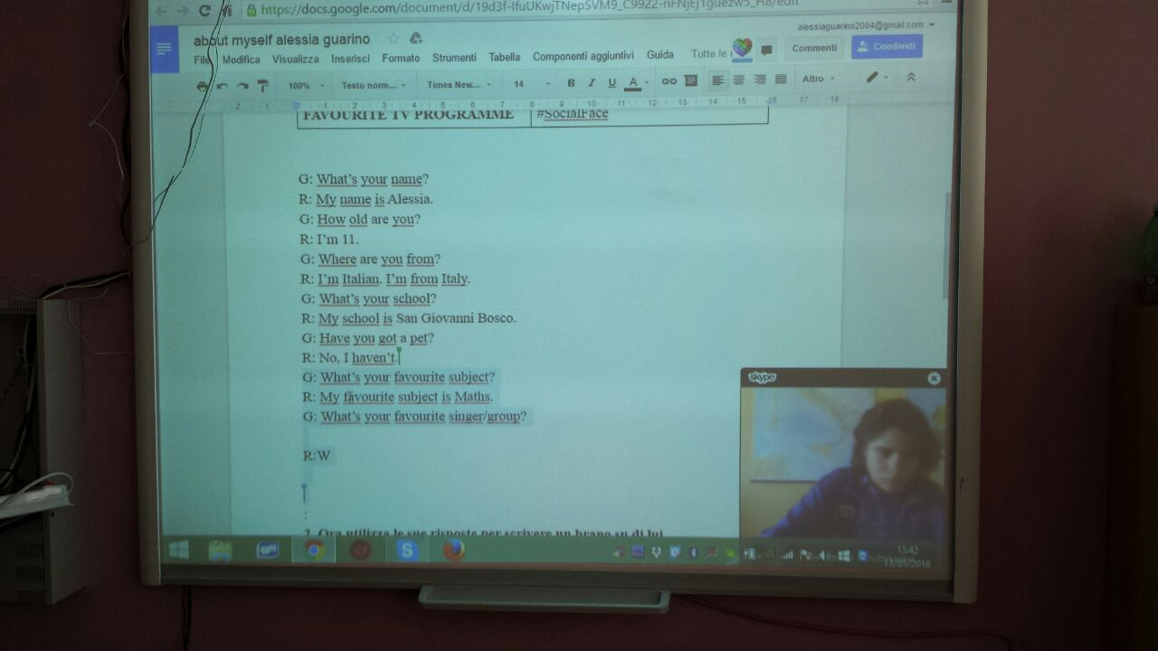

Slide 41
LESSON PLAN: L’USO DI GOOGLE DRIVE PER CONDIVIDERE E REVISIONARE
Attività rivolta a studenti della scuola primaria, secondaria di primo e
secondo grado.
Favorire l’interdipendenza positiva anche per gli studenti che non possono frequentare è un obiettivo
importante in quanto consente loro di avere un ancora dove tutto non si esaurisce con la malattia ma
è orientato a privilegiare anche la parte sana di sè come studente, come compagno.
Gli ambienti di archiviazione e documentazione online possono essere uno strumento di supporto alla
realizzazione di attività didattiche anche di tipo collaborativo, come l'esperienza che segue.
Attività: Lo studio dell'Afghanistan
Metodo: gruppo di studio collaborativo composto da due studenti, che collaborano
a distanza per la realizzazione di una presentazione multimediale.
Strumento utilizzato: repository online (Google drive) e risorsa online per editing
condiviso di documenti (Google Docs).

Slide 42
LESSON PLAN: L’USO DI GOOGLE DRIVE PER CONDIVIDERE E REVISIONARE
FASI | Ruolo del Docente | Ruolo degli studenti
Fase 1 Sincrona Una Breve videocall per indicare agli studenti l’attività | Il docente attribuisce ad una coppia uno Stato Europeo da studiare. Il docente crea nel repository online una cartella condivisa (“Afghanistan”) con delle sottocartelle che indica i compiti e i capitoli della ricerca (“Aspetti del territorio”, “Aspetti della popolazione”, “Aspetti storici”; “La guerra”; “Il traffico di droga”); | Ogni studente ricerca autonomamente sul web materiali significativi (testi, immagini, video) inserisce nelle sottocartelle corrispondenti;
Fase 2 Asincrona Invio attraverso canali di messaggistica | Il docente chiede agli studenti di preparare una presentazione del materiale sviluppato | Gli studenti a coppia preparano una presentazione condivisa
Fase 3 | Il docente ha a disposizione tutto il lavoro fatto dagli studenti su Google Drive a cui potrà dare una valutazione sia per la produzione di ciascuno che per il lavoro di revisione

Slide 43
LESSON PLAN: L’USO DI GOOGLE DRIVE PER CONDIVIDERE E REVISIONARE
Attività rivolta a studenti della scuola primaria, secondaria di primo e
secondo grado.
Si può pensare alla costruzione di un’attività che consiste nella condivisione da parte
degli studenti del proprio elaborato (storia, geografia, scienze, letteratura, …)
e di una revisione dello stesso da parte di uno o più compagni seguendo determinati
criteri forniti dal docente.
Metodo: studio individuale alternato a momenti di condivisione e
comunicazione tra studenti
Strumento utilizzato: repository online (Google drive) e risorsa online
per editing condiviso di documenti (Google Docs).

Slide 44
LESSON PLAN: L’USO DI GOOGLE DRIVE PER CONDIVIDERE E REVISIONARE
FASI | Ruolo del Docente | Ruolo degli studenti
Fase 1 | Il docente attribuisce agli studenti il compito di produrre un elaborato, una sintesi su uno specifico argomento e di caricarlo sulla cartella condivisa di classe di Google Drive | Gli studenti in modo individuale realizzano l’elaborato
Fase 2 | Il docente affida a ciascun studente il compito di revisionare l’elaborato di un altro compagno sempre lavorando su Google Drive (con la funzione specifica di commento) | Agli studenti viene dato un ruolo attivo che consolida gli apprendimenti disciplinari e sviluppa un senso critico
Fase 3 | Il docente ha a disposizione tutto il lavoro fatto dagli studenti su Google Drive a cui potrà dare una valutazione sia per la produzione di ciascuno che per il lavoro di revisione

Slide 46
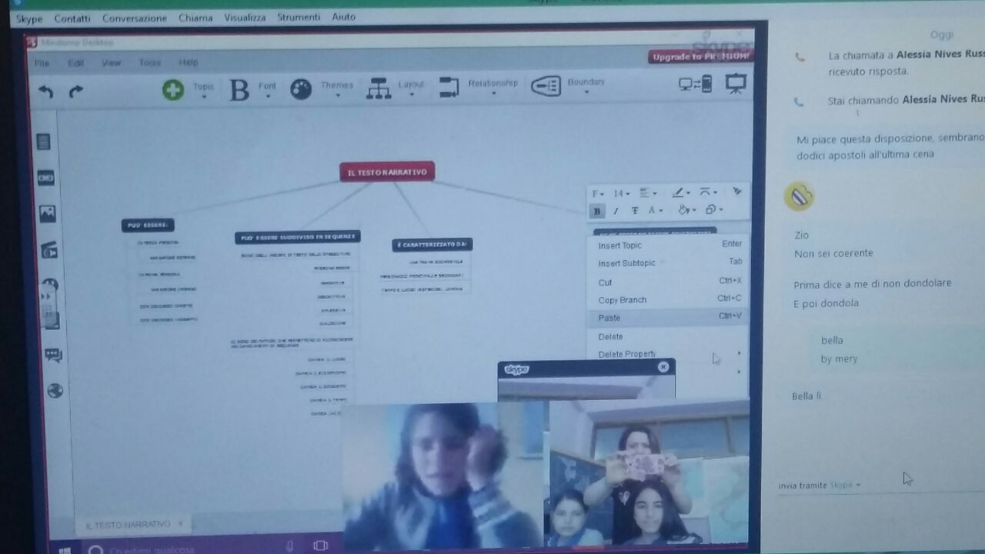

Slide 47
LESSON PLAN: L’USO DI COGGLE PER CO-COSTRUIRE UNA MAPPA MENTALE
Attività rivolta a studenti della scuola primaria, secondaria di primo e secondo grado.
Si prevede una lezione di due ore su una specifica disciplina (storia, geografia, scienze, letteratura, …) articolata con l’esplicitazione da parte del docente di un argomento specifico alla classe a cui seguirà un lavoro in piccoli gruppi per la ricerca di informazioni e
per la co-costruzione di una mappa mentale con Coggle (vedi descrizione utilizzo applicativo) sull’argomento.
Metodo: studio individuale alternato a momenti di condivisione e comunicazione tra studenti
Strumento utilizzato: video-conferenza, COGGLE

Slide 48
LESSON PLAN: L’USO DI COGGLE PER CO-COSTRUIRE UNA MAPPA MENTALE
Fase 1 Sincrona Uso della Video-conferenza | Il docente fornisce indicazioni generali rispetto all’argomento | Il docente introduce l’argomento agli studenti
Fase 2 Asincrona e individuale | Il docente suddivide gli studenti in piccoli gruppi e li invita a cercare informazioni rispetto all’argomento (citando la fonte) | In una prima fase gli studenti possono lavorare in modalità singola
Fase 3 Sincrona con l’uso di strumenti integrati: video, chat, | Il docente indica agli studenti di utilizzare COGGLE per costruire una mappa mentale rispetto all’argomento | Gli studenti lavorano a coppia in modo sincrono o asincrono (affidandogli una parte specifica dell’argomento o col compito di revisionare e aggiungere elementi alla mappa mentale condivisa)
Fase Sincrona | Il docente può chiedere alle coppie di lavoro di esporre il proprio lavoro e dare una valutazione sull’attività realizzata | Gli studenti a coppia espongono il lavoro realizzato

Slide 51
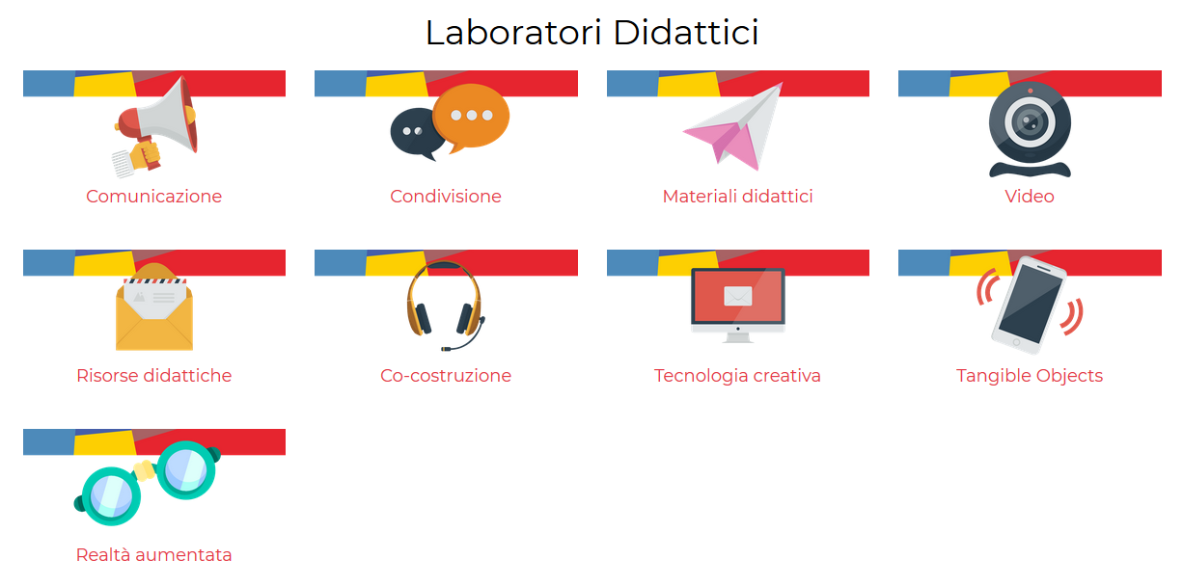
Progetto CLIPSO
CLIPSO (CLassi Ibride Per la Scuola in Ospedale) https://www.progetto-clipso.it/, il progetto del CNR-ITD, che mira a contrastare l’isolamento degli Studenti Ospedalizzati e in Istruzione Domiciliare attraverso l’uso di tecnologie didattiche e di metodologie orientate all'inclusione.

Slide 52
PerPer
I-MOOC SUL MODELLO TRIS
Interactive Massive Online Open Course
- IN CORSO DI VALIDAZIONE -
L’I-MOOC di TRIS è una piattaforma dove convergono l’Interactive Digital Storytelling e il Massive Online Open Course per condividere il modello TRIS con chiunque si trovi a gestire uno studente che non possa frequentare fisicamente la scuola: docenti, genitori, dirigenti, ecc.
L’obiettivo è quello di condurre un’azione su larga scala finalizzata al trasferimento di conoscenze e competenze sulle modalità di applicazione del modello TRIS, utilizzando un approccio alla formazione massiva online integrata da attività di counseling specialistico su casi specifici.
https://www.progetto-tris.it/

Slide 53
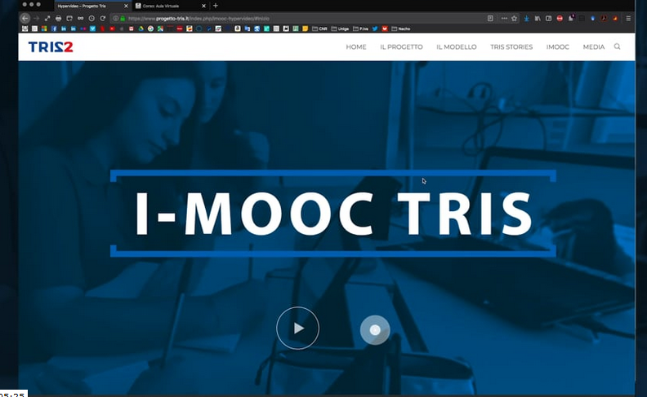

Slide 54
Esempi di Attività a Distanza
Studente 1: https://youtu.be/8XXkpH0BruA
Studente 2: https://youtu.be/nco93Fpj12c
Intervista ad una studentessa https://www.youtube.com/watch?v=GArsWuy3aAs&feature=youtu.be

Slide 55
GRAZIE PER L’ATTENZIONE
Buon Lavoro
Contatti
Benigno@itd.cnr.it
Caruso@itd.cnr.it

